Slide 1

PRINCIPIOS SOLID

Slide 2
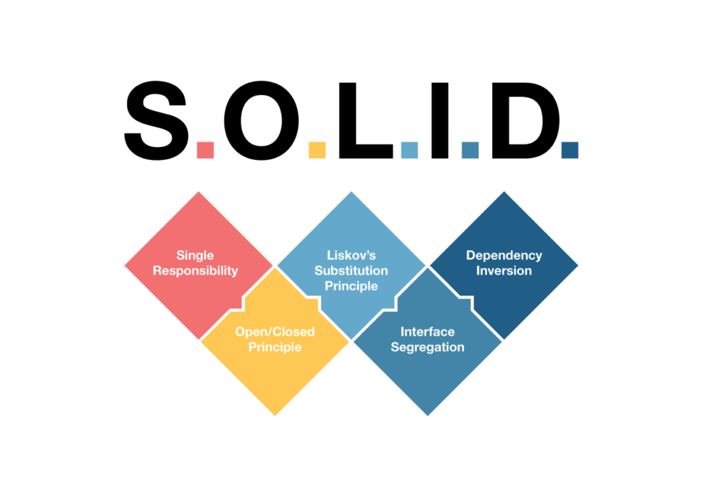

Slide 3
Single Responsability
Cada clase tiene una responsabilidad clara
Solo una razón para modificar la clase
Fácil de testear cada componente por separado
Cambios en validación no afectan la BD
Fácil agregar nuevos tipos de notificación
Código más mantenible y extensible

Slide 4
OCP Open/Closed
Agregar funcionalidad sin modificar código existente
Código más mantenible y extensible
Fácil testing de nuevas funcionalidades
Cumple el principio de responsabilidad única
Reduce el riesgo de introducir bugs

Slide 5
LSP Liskov Substitution
Subclase que no puede sustituir a la superclase
Las subclases deben cumplir el contrato de la superclase
No deben lanzar excepciones inesperadas
No deben requerir precondiciones más estrictas
No deben debilitar las postcondiciones
Deben mantener las invariantes de la clase base

Slide 6
ISP Interface Segregation
Clases más pequeñas y enfocadas
01
Menos dependencias innecesarias
02
Fácil testing - solo pruebas lo que implementas
03
Mejor flexibilidad y mantenibilidad
04
Principio de responsabilidad única reforzado
05

Slide 7

DIP Dependency Inversion
Flexibilidad: Fácil cambiar implementaciones
Testabilidad: Se pueden usar mocks fácilmente
Mantenibilidad: Cambios en bajo nivel no afectan alto nivel
Extensibilidad: Agregar nuevas implementaciones sin modificar código
Desacoplamiento: Módulos independientes

